Slide 1
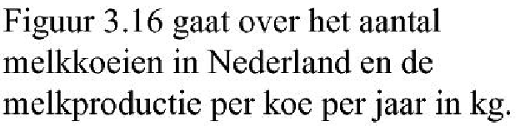
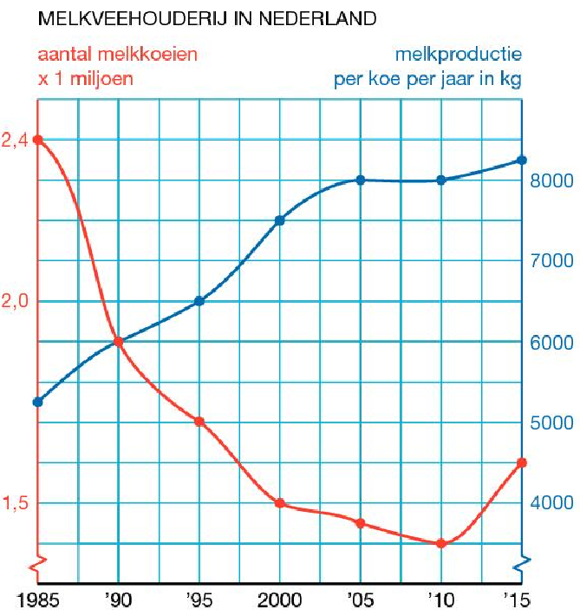
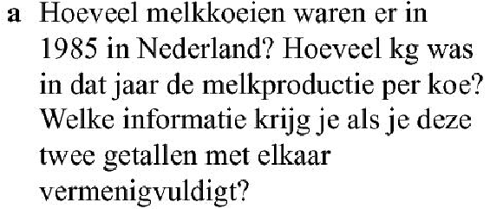
42
Lees af: in 1985 waren er 2,4 miljoen melkkoeien
Lees af: in 1985 was er 5250 kg melkproductie per koe per jaar
Als je deze getallen met elkaar vermenigvuldigd dan krijg je de totale melkproductie in 1985.
De totale melkproductie in 1985 is: 2 400 000 × 5250 =
12 600 000 000 kg (= 12 600 miljoen kg)

Slide 2
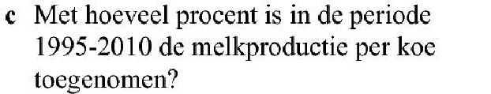

42
Lees af: in 1995 waren er 1,7 miljoen melkkoeien
Lees af: in 1995 was er 6500 kg melkproductie per koe per jaar
De totale melkproductie in 1995 was: 1 700 000 × 6500 =
11 050 000 000 kg (= 11 050 miljoen kg)
Lees af: in 1995 was er 6500 kg melkproductie per koe per jaar
Lees af: in 2010 was er 8000 kg melkproductie per koe per jaar
$$\frac{8000−6500}{6500}×100\%≈23,1\%$$
Dus een toename van 23,1%

Slide 3
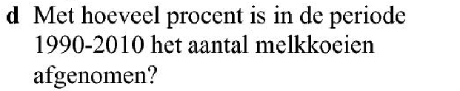

42
Lees af: in 1990 waren er 1,9 miljoen melkkoeien
Lees af: in 2010 waren er 1,4 miljoen melkkoeien
$$\frac{1,4−1,9}{1,9}×100\%≈−26,3\%$$
Dus een afname van 26,3%

Slide 4
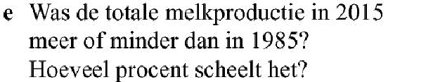

42
Vraag a: de melkproductie in 1985 bedroeg 12 600 000 000 kg
Lees af: in 2015 waren er 1,6 miljoen melkkoeien
Lees af: in 2015 was er 8250 kg melkproductie per koe per jaar
De totale melkproductie in 2015 is: 1 600 000 × 8250 =
13 200 000 000 kg (= 13 200 miljoen kg), dus meer dan in 1985
$$\frac{13200−12600}{12600}×100\%≈4,8\%$$
Dus een toename van 4,8%

Slide 5

42
Dit punt geeft aan dat er 1,9 miljoen melkkoeien waren en
6000 kg melkproductie per koe per jaar. Dit snijpunt geeft
geen informatie, dus 1990 was geen bijzonder jaar

